Slide 1
Flipover vellen
Module Kennis van en toepassen analysemodellen
16 april 2024

Slide 2
BOB-model

Slide 3
Doelboomanalyse

Slide 4
PIN-analyse regeling ziekteverzuim

Slide 5
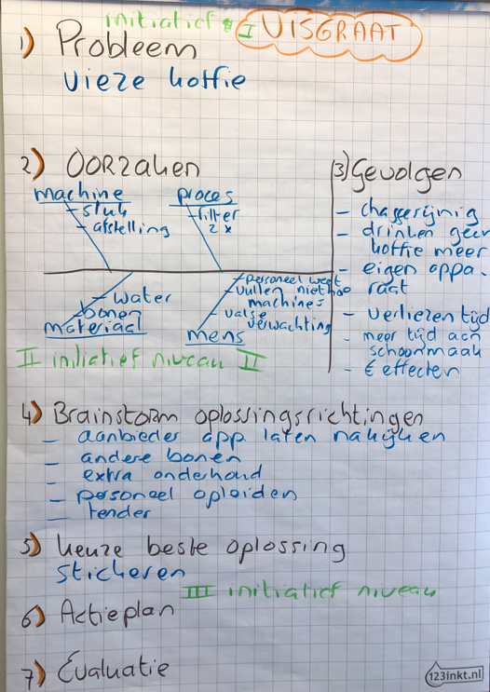
Visgraat
Eerste oefening: vieze koffie

Slide 6
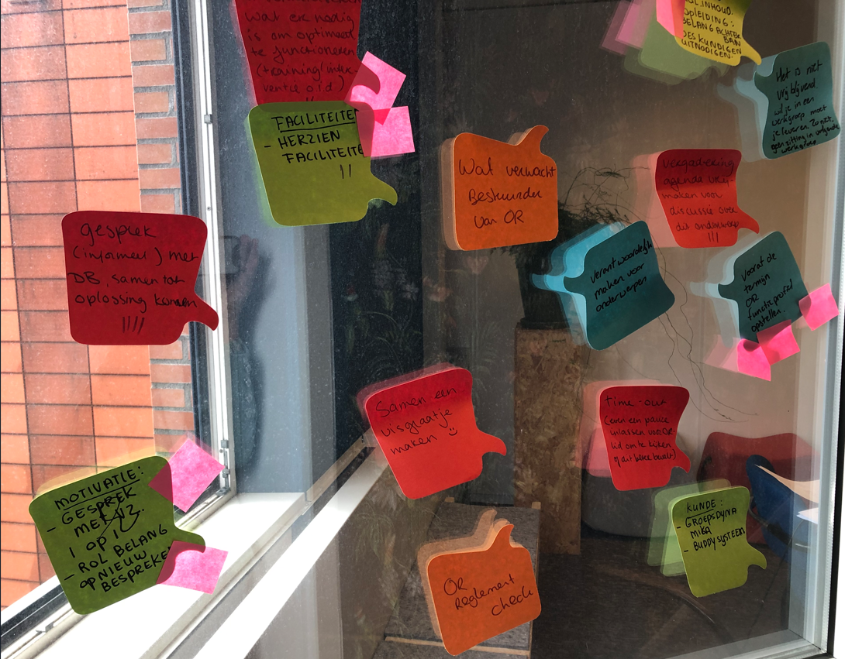
Visgraat
Uitkomsten brainstorm

Slide 7
Mindmapping

Slide 8
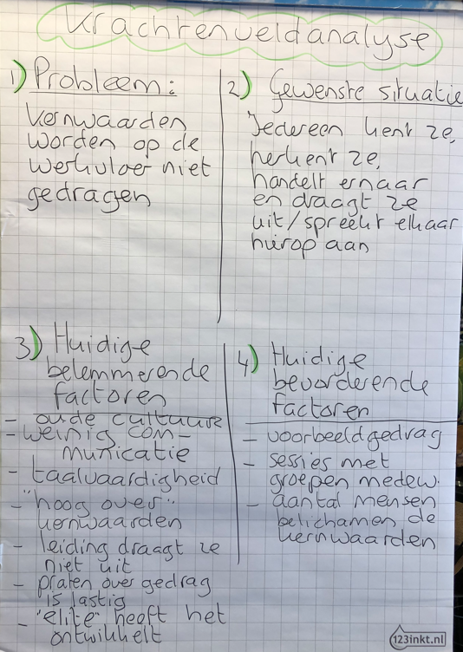
Krachtenveld analyse

Slide 9
Besluitvormingstrechter

Slide 10
Instemming/advies OR de opties

